Slide 1
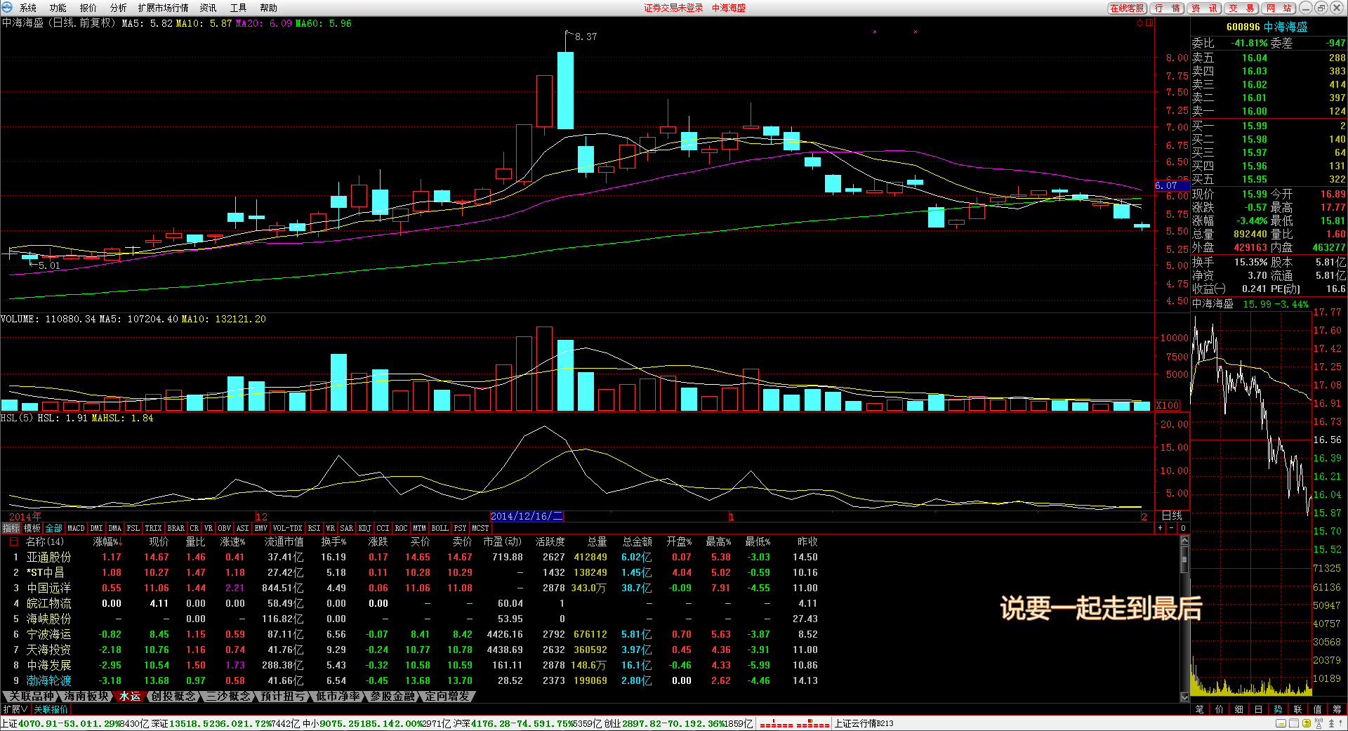
先温和放量先涨2天，然后缩量下跌一天，然后缩量上涨一天收个倒锤子，

Slide 2
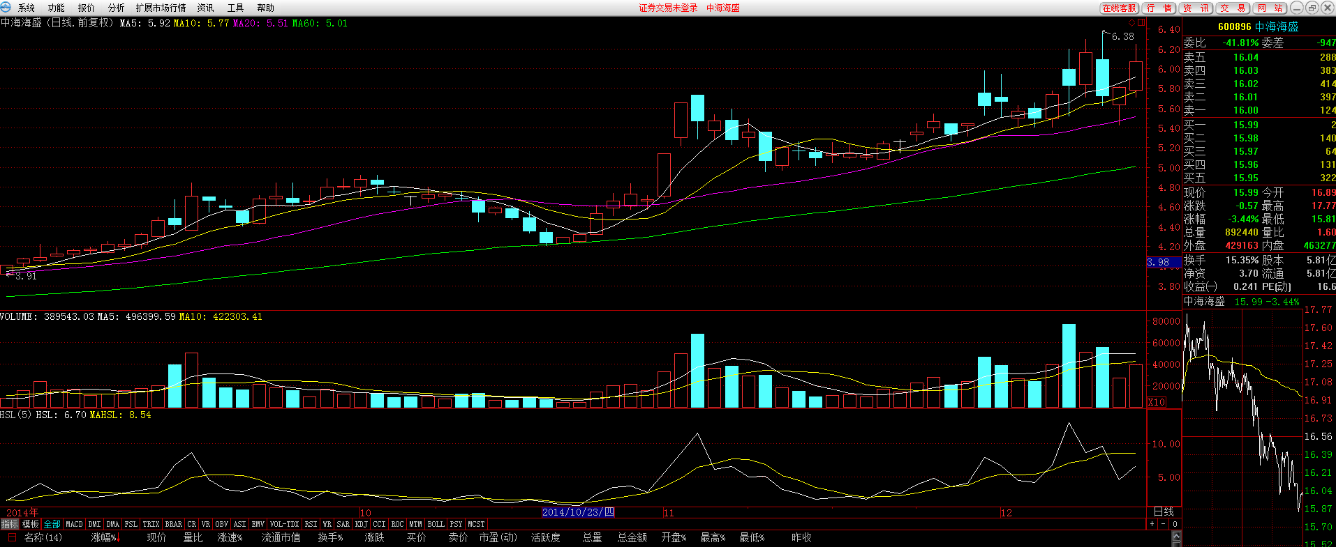
下跌一定幅度，然后三个大阴柱子，两个缩量平台红盘

Slide 3
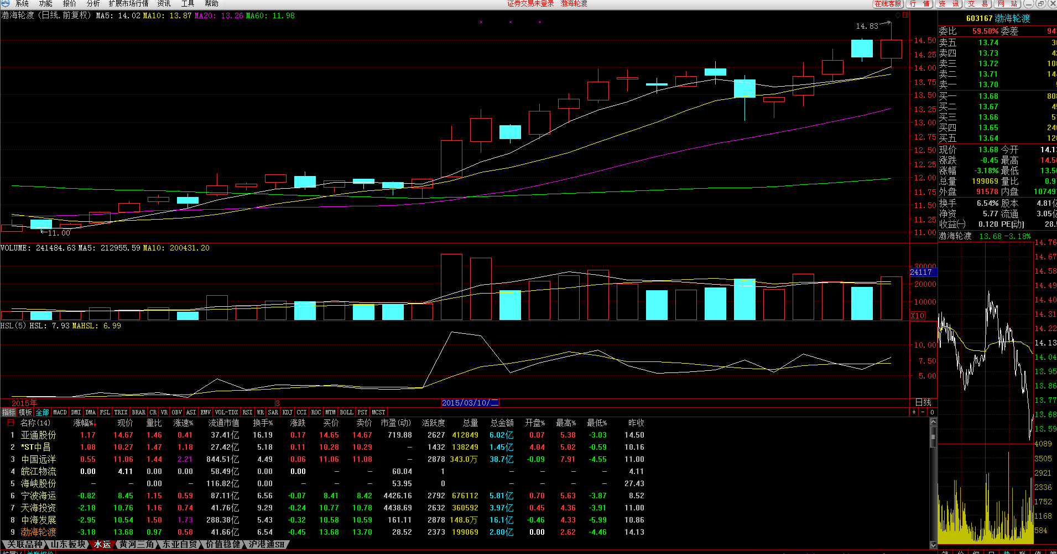
旱地拔葱，前期有多个 光头锤

Slide 4
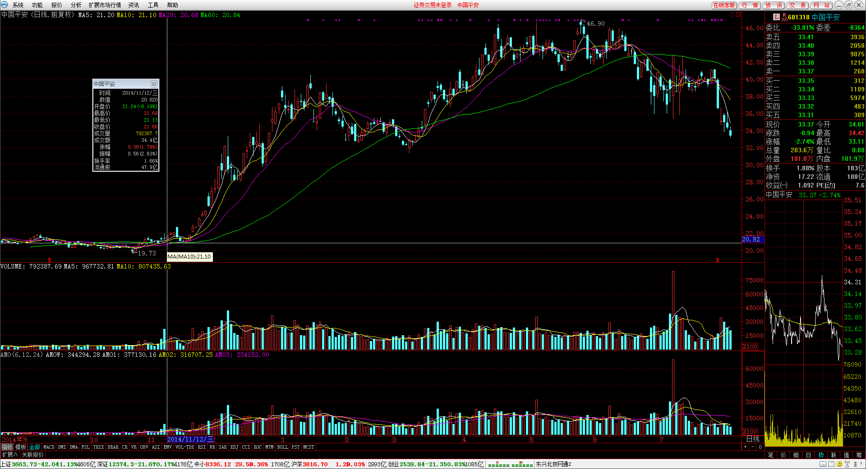
中国平安起涨前 先盘整很久，拉三天放量，然后下跌3天，明显缩量，
这种图形就是要涨的曲线，特别需要主要那种微涨后下调，然后再拉的曲线

